Slide 1
Электронный образовательный маршрут для организации совместной деятельности дошкольников с родителями в сети Интернет
«Путешествуем и экспериментируем с капелькой»
Автор: воспитатель
ГБОУ ООШ СПДС «Жар-птица»
Киреева М.А.

Slide 2
Уважаемые родители!
Предлагаем Вам и Вашим детям пройти электронный образовательный маршрут «Путешествие с капелькой», который поможет познакомить детей со свойствами воды, для чего она нужна, как ее беречь, а еще с таким видом деятельности, как экспериментирование. Дети научаться проводить несложные занимательные опыты при вашем активном участии.
Детям все интересно, они всегда хотят новых впечатлений, очень любознательны, постоянно стремятся экспериментировать путем проб и ошибок, самостоятельно ищут новые сведения о мире.
Ход маршрута выстроен таким образом, что помимо расширений знаний ребенка, у него будут развиваться коммуникативные навыки, а именно – формироваться грамматически правильная связная речь, пополняться активный словарный запас. Кроме того, в предлагаемом маршруте имеются задания и упражнения, направленные на развитие творческих способностей детей, их логического мышления, внимания, памяти.
В процессе прохождения маршрута Вашему ребенку будут предложены задания, мультфильмы, познавательные видеофильмы, опыты.
Предлагаю Вам приступить к прохождению маршрута! Приятного обучения!

Slide 3
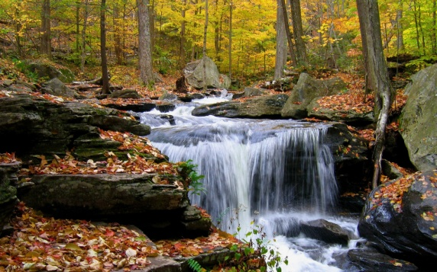
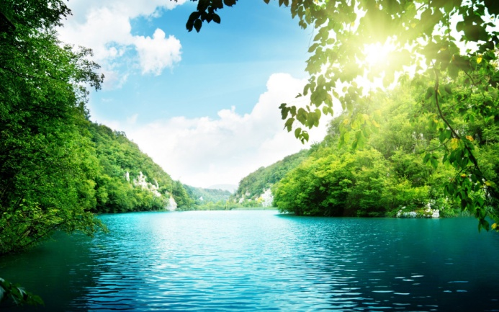
День 1. Что такое вода?
Спросите у ребенка где встречается вода в природе? Посмотрите вместе с ребенком удивительные картинки, о том где обитает вода, перейдя по ссылке:
https://yandex.ru/images/search?from=tabbar&text=Картинки%20воды%20в%20природе
Предложите прочитать стих, можно выучить его наизусть и прейдя в детский сад рассказать :
Вы слыхали о воде?
Говорят она везде!
В луже, в море, в океане
И в водопроводном кране
Как сосулька замерзает,
В дом туманом к нам вползает,
На плите у нас кипит,
Паром чайника шипит,
Растворяет сахар в чае
Мы его не замечаем.
Мы привыкли, что вода –
Наша спутница всегда!
Без нее нам не умыться,
Не наесться, не напиться!
Смею вам я доложить
Без воды нам не прожить!
Посмотрите видео, что такое вода:
https://youtu.be/rg462e3MrjI
Расскажите ребенку, что вода она повсюду, быстра, стремительна, прозрачна. Она волшебница, которая способна совершать много чудес.

Slide 4
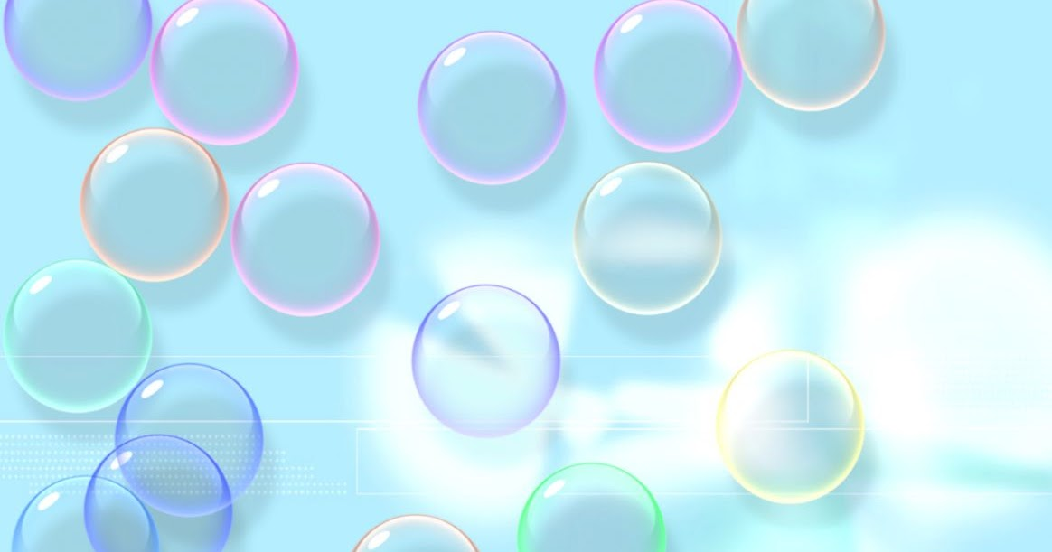
День 2. Для чего нам нужна вода?
Поговорите с ребенком о значении воды на Земле для всего живого. Для чего она нужна?
Рассмотрите картинку, кому нужна вода:
https://ds04.infourok.ru/uploads/ex/123b/00133892-5d5f7ce5/hello_html_2fb5bfa0.jpg
предложите разукрасить раскраску «подводный мир»
http://24spanchbob.ru/raskraska-podvodnyij-mir/
Для чего нужна вода:
https://ds05.infourok.ru/uploads/ex/0a39/0002f068-e0c912b7/img4.jpg
Посмотрите вместе презентацию «роль воды в жизни человека»:
https://youtu.be/ZZu2whpi4Zg

Slide 5
День 3. Почему вода не заканчивается?
Поговорите с ребенком, как он думает, почему вода не заканчивается? Мы ее постоянно льем, пьем и т.д.
Посмотрите мультфильм «Капитошка»:
https://youtu.be/XaGhA2NDQzQ
Рассмотрите картинку «Круговорот воды в природе»:
https://infodoski.ru/images/thumbnails/2177/1905/detailed/17/Екапласт_круговорот-min.jpg
Расспросите ребенка, как он понял эту картинку, если он затрудняется подскажите ему.

Slide 6
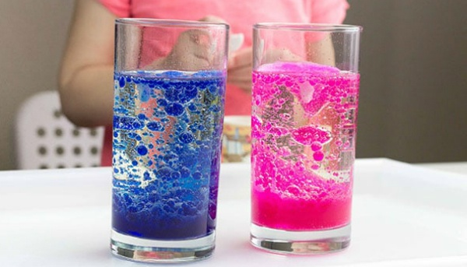
День 4. Экспериментирование с водой.
После того, как ребенок узнал для чего нужна вода, предложите заняться опытами и узнать о свойствах воды.
Опыт 1. Волшебная лампа.
Предложите ребенку сделать волшебную лампу. Для этого нужно подготовить:
Воду, растительное масло, таблетки – шипучки, прозрачная емкость, можно добавить краску.
Наполните емкость водой (можно цветной) наполовину. Сверху вылейте растительное масло и бросьте туда шипучку. Когда таблетка начнет растворяться , пузырьки, поднимающиеся со дна стакана, образуют красивое бурление в слое масла. Затем доходящие до края пузырьки лопаются, и жидкость опускается вниз. Получается «круговорот» воды в стакане. Посмотрите видео с этим опытом:
https://youtu.be/Xif5BoOBuSg
и сделайте его сами.

Slide 7
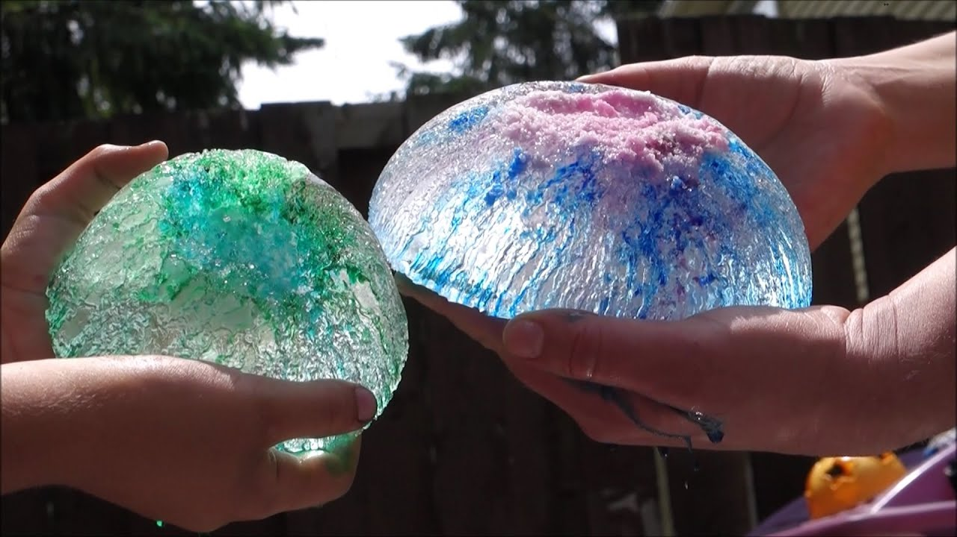
Опыт 2. Создаем ледяные самоцветы.
Предложите вашему малышу сделать ледяные сокровища.
https://yandex.ru/images/search?text=ледяные%20самоцветы%20опыты%20для%20детей&stype=image&lr=11135&source=wiz
Для этого вам понадобится:
Формочки для льда (любые), поднос с бортиками, соль, пищевые красители или гуашь, пипетки, чайные ложки, кисточки.
Вам заранее нужно сделать ледяные заготовки: заморозить лед в больших и маленьких формочках. Потом в емкостях сделать крепкие солевые растворы и добавить в них краски. Ледяные фигурки нужно разложить на подносе, и пипеткой или чайной ложкой капать на них солевые растворы. Соль будет плавить лед, делая в нем ходы, а краска будет окрашивать изнутри причудливыми узорами.
https://youtu.be/cmTYWfjMaGU
Как думает ваш ребенок, почему в гололед посыпают улицы солью и песком?

Slide 8
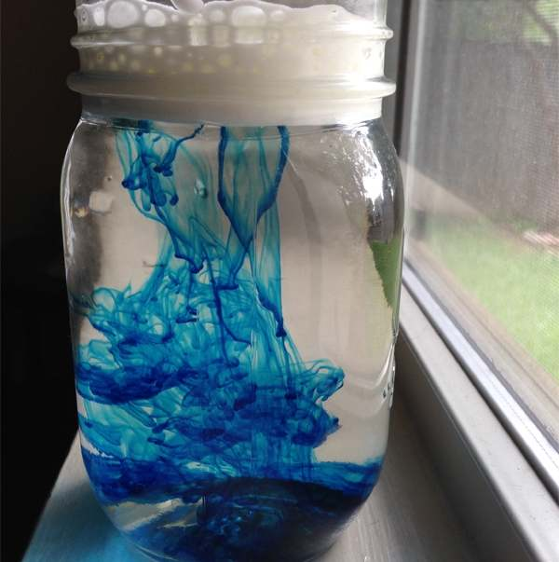
День5. Продолжаем экспериментировать.
Опыт 3. Дождик дома.
Вам понадобится:
Большая прозрачная емкость (банка, ваза); вода; пена для бритья, пипетка, шприц; жидкий пищевой краситель или гуашь.
Налейте в емкость воду и выдавите на нее пышные облака из пены. Затем капните из шприца или пипетки несколько цветных капель и ждите – из тучки скоро пойдет дождик.
https://youtu.be/VokKsCgJEKU
Опыт помогает показать и объяснить детям, что такое дождь.
Спросите ребенка, он запомнил, как делать дождь в стакане? Понял он как путешествуют капельки дождя в природе?

Slide 9
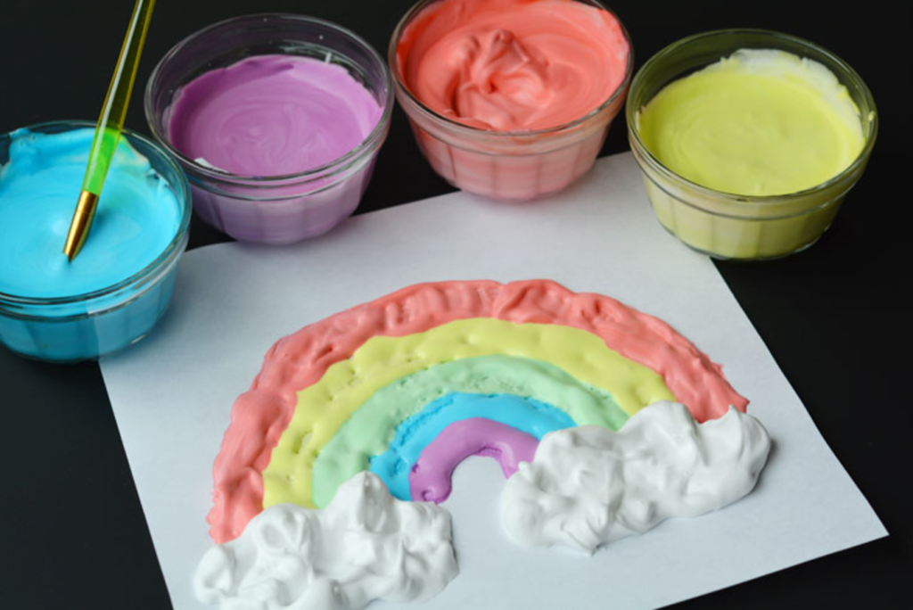
Опыт 4. Пухлые краски
Дети очень любят рисовать необычными красками. Познакомьте ребенка с нетрадиционным методом рисования – рисование объемными красками:
https://youtu.be/82SmzTp8L3o
Вам нужно приготовить смесь из пены для бритья и клея ПВА в пропорции 2:1 и добавить пищевые красители. Рисунок будет сохнуть около 3 часов, а после того, как он высохнет, принесите его в детский сад. А мы устроим выставку необычных рисунков.
После спросите у ребенка, понравились ему необычные краски? Хочет ли он повторить этот эксперимент еще?
Уважаемые родители, наше путешествие закончено. Познавайте мир вместе со своими детьми! А компьютер вам в этом поможет!

